Slide 1
第四章 指令系统
4.1 指令系统的发展与性能要求
4.2 指令格式
4.3 操作数类型
4.4 指令和数据的寻址方式
4.5 典型指令

Slide 2
4.4 指令和数据的寻址方式

Slide 3
什么是寻址方式
存储器的内容
程序和数据存储在存储器中
操作数或指令的读/写方式
内存：地址指定访问
相联存储方式
内存(堆栈区)：堆栈存取方式
寻址方式
采用地址指定方式访问内存时，形成操作数或指令地址的方式

Slide 4
寻址方式分类
寻 址 方 式
立即寻址
隐含寻址
寄存器寻址
直接寻址
间接寻址
寄存器间接寻址
偏移寻址
指令寻址方式
顺序寻址方式
跳跃寻址方式
数据寻址方式
相对寻址
基址寻址
变址寻址

Slide 5
4.4.1 指令的寻址方式

Slide 6
指令存储的基本理解
指令在内存的存放方式
在内存中按顺序排放
指令如何访问？
使用程序计数器PC (program counter)，记录将要执行的下一条指令的地址

Slide 7
1.顺序寻址方式
顺序寻址示意图
顺序寻址
执行程序时，通常是顺序执行
举例
新指令地址： PC = PC + 常数(当前指令长度)
如：MIPS，PC = PC + 4
PC
指令地址 | 指令内容
0 | LAD 200
1 | ADD 201
2 | INC
3 | JMP 6
4 | LAD 206
5 | SUB 207
6 | INC
7 | LAD 200
8 | …

Slide 8
2.跳跃寻址方式
跳跃寻址示意图
跳跃寻址
程序遇到转移指令后，根据转移目标进行跳跃寻址
跳到目标后接着顺序执行
PC
指令地址 | 指令内容
0 | LAD 200
1 | ADD 201
2 | INC
3 | JMP 6
4 | LAD 206
5 | SUB 207
6 | INC
7 | LAD 200
8 | …
Notes:
所谓跳跃，是指下条指令的地址码不是由PC给出，而是由本条指令给出。
程序跳跃后，按新的指令地址开始顺序执行。
PC的内容也必须相应改变，以便及时跟踪新的指令地址。

Slide 9
跳跃寻址的功能
功能
实现程序转移或构成循环程序
将某些程序作为公共程序引用
说明
各种条件转移或无条件转移指令的转移目标，属于跳跃寻址

Slide 10
4.4.2 操作数基本寻址方式

Slide 11
操作数的位置
指令
Reg
Memory
端口
立即 寻址
隐含 寻址
寄存器 寻址
直接 寻址
间接 寻址
寄存器 间接寻址
偏移 寻址

Slide 12
形式地址和有效地址对比
形式地址
指令中给出的偏移量
有效地址
操作数的实际访存地址
EA, Effective Address
操作数的寻址方式
形成操作数的有效地址的方法

Slide 13
寻址过程
指令中地址码
形式地址(偏移量)和寻址方式特征位等组合形成
寻址过程
就是把操作数的形式地址，变换为操作数的有效地址的过程
寻址方式特征位指明如何对形式地址进行变换
举例
一种单地址指令的结构如下所示，用 X，I，A 各字段组成该指令的地址码。
操作码
寻址方式特征位
偏移量
OP
变址 X
间址 I
形式地址 A

Slide 14
寻址方式分类
隐含 寻址
立即 寻址
寄存器寻址
直接 寻址
间接 寻址
寄存器 间接寻址
偏移 寻址

Slide 15
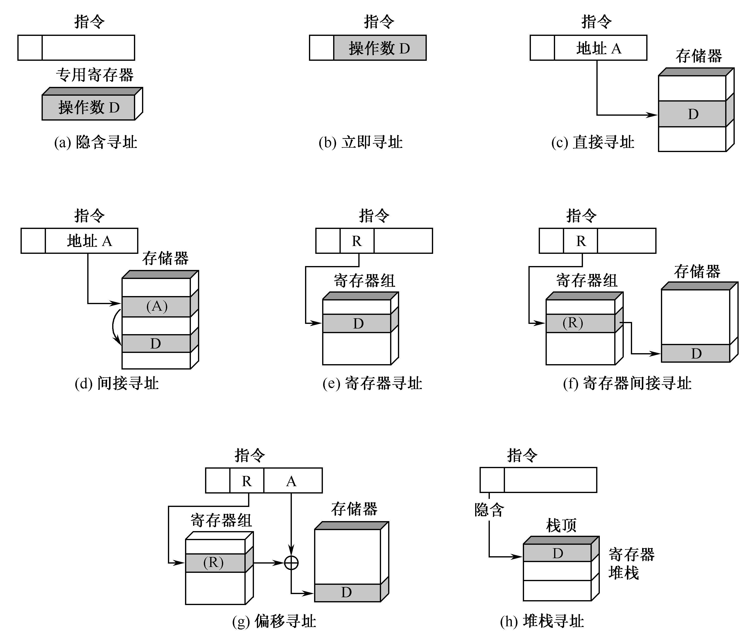
操作数寻址方式分类

Slide 16
1、立即寻址
立即寻址
地址码中存放了操作数(立即数)
特点
操作码和操作数被同时取出，执行速度快
操作数是指令的一部分，不能被修改
操作数的大小受到指令长度的限制
ADD BX, 33H
指令
OP
操作数 D
例如
ADD BX, 33H ;33H为立即数 (X86)
addi $3, $0, 3 ;3为立即数 (MIPS)

Slide 17
2、隐含寻址
隐含寻址
指令中不明显的给出，而是隐含着操作数的地址
说明
单地址指令、双地址指令中的目的操作数地址
例如
X86：PUSHF
指令
OP
专用寄存器
操作数 D

Slide 18
3、寄存器寻址
寄存器寻址
特点
从寄存器中取操作数比访问主存快
操作数在通用寄存器中
地址码为通用寄存器的编号，即 EA = R
举例
X86: MOV AX, BX
MIPS: add $4, $15, $17
MOV AX, BX
指令
OP
R
 | 寄存器组
R₀
R₁
R₂
R₃
…
…
操作数 D

Slide 19
4、直接寻址
直接寻址
操作数的EA = 形式地址A
特点
直接寻址方式由寻址方式特征位给予指示
指令
OP
I
地址A
存储器
操作数 D
寻址方式特征位

Slide 20
直接寻址-示意图
X86：MOV AX , [0020H]
存储器
指令
OP
0020 H
Imm
地址A
001F
0020
40
0021
EA = A
Imm为寻址方式特征位

Slide 21
5、间接寻址
间接寻址
操作数的EA = (A)
特点
间接寻址方式由寻址方式特征位给予指示
形式地址A是操作数内存地址的指示，A单元的内容才是操作数的有效地址
指令
OP
I
地址A
存储器
(A)
寻址方式特征位
操作数 D

Slide 22
直接寻址+间接寻址结合的指令格式
说明
间接寻址方式是早期计算机中经常采用的方式
间接寻址要比直接寻址灵活
缺点
至少需要两次访问主存储器才能取出操作数
影响指令执行速度，现在较少使用
指令
OP
I
地址A
I＝0，直接寻址，EA＝A
I＝1，间接寻址，EA＝(A)

Slide 23
间接寻址-示意图
存储器
…
指令
OP
0200 H
Imm
地址A
0200
02F0
EA = (A)
Imm为寻址方式特征位
20F0
0064

Slide 24
6、寄存器间接寻址
寄存器寻址
寄存器中存放的不是操作数，而是操作数的内存地址
地址码给出通用寄存器的编号，有 EA = (R)
指令
OP
I
R
 | 寄存器组
R₀
R₁
… | …
(R)
存储器
操作数 D

Slide 25
7. 偏移寻址
相对寻址
基址寻址
变址寻址

Slide 26
偏移寻址示例
指令
I
R
A
存储器
+
操作数 D
相对寻址
基址寻址
变址寻址
 | 寄存器组
R₀
R₁
… | …
(R)

Slide 27
偏移寻址
是直接寻址和寄存器间接寻址的结合
有效地址 EA = A + (R)
特点
寻址特征位：指明某个专用寄存器
分类
常用的三种偏移寻址是：相对寻址、基址寻址、变址寻址

Slide 28
① 相对寻址方式
相对寻址
指令寻址方式，相对于当前的指令地址
寄存器
程序计数器 (PC)
即有效地址EA = (PC) + A
形式地址A
A 值可正可负，相对于当前指令地址进行浮动

Slide 29
相对寻址示例
指令
OP
X
0100
存储器
+
INC AX
2100 H
PC
2000 H

Slide 30
② 基址寻址方式
寄存器
形式地址A
特点
扩大寻址能力，基址寄存器的位数长，可以在较大的存储空间中寻址
通常是无符号整数
基址寄存器，如：BX、BP等
举例
MIPS: LW $18, 8($15) # EA = $15 +8
X86: mov ax, 10h[bx] ;EA=(BX)+10

Slide 31
基址寻址示例
mov ax, 10h[bx]
指令
X
BX
0010
存储器
+
操作数 D
3010 H
 | 寄存器组
BX
… | …
3000 H

Slide 32
③ 变址寻址方式
寄存器
特点
实现程序块的规律性变化
变址寄存器，如：SI、DI等
例如，有一个字符串存储在以X为首址的连续主存单元中，只需要将首地址X作为指令中的形式地址A，而在变址寄存器中指出字符的序号，便可访问字符串中的任一字符
举例
X86: MOV AX, 200H[SI]
X86: ADD AX, X[DI]

Slide 33
变址寻址示例
ADD AX, X[DI] ; 设X的地址为3000H
指令
OP
I
DI
3000
存储器
+
操作数 D
3000 H
 | 寄存器组
DI
… | …
0000 H

Slide 34
8.段寻址
15 | 14 | 13 | 12 | 11 | 10 | 9 | 8 | 7 | 6 | 5 | 4 | 3 | 2 | 1 | 0
 |  |  |  |  |  | 段地址
15 | 14 | 13 | 12 | 11 | 10 | 9 | 8 | 7 | 6 | 5 | 4 | 3 | 2 | 1 | 0
 |  |  |  |  |  | 段地址
3 | 2 | 1 | 0
0 | 0 | 0 | 0
15 | 14 | 13 | 12 | 11 | 10 | 9 | 8 | 7 | 6 | 5 | 4 | 3 | 2 | 1 | 0
 |  |  |  |  |  | 偏移地址
地址加法器
19 | 18 | 17 | 16 | 15 | 14 | 13 | 12 | 11 | 10 | 9 | 8 | 7 | 6 | 5 | 4 | 3 | 2 | 1 | 0
 |  |  |  |  |  | 物理地址
物理地址 ＝ 段地址×16 + 偏移地址

Slide 35
9. 堆栈寻址方式
堆栈
先进后出
相关寄存器
SP：栈顶
增长方向
向下(递减)
栈顶状态
空栈
两种形式：
寄存器堆栈
向上(递增)
满栈
存储器堆栈

Slide 36
压栈和出栈
堆栈
主存中一个特殊的区域
它采用先进后出FILO（First In Last Out）的原则进行存取操作，而不是随机存取操作方式
堆栈通常由处理器自动维持
在80x86中，由堆栈段寄存器(SS)和堆栈指针寄存器(SP)共同指示
设SS=1000H, SP=0100H, AX=1234H
…
10000H
…
100FCH
100FDH
100FEH
100FFH
10100H | DDH
 | CCH
 | BBH
 | AAH
SS
1000H
SP
00FEH
07H
21H
SP
0100H
PUSH AX
POP AX
栈底

Slide 37
堆栈的分类
根据栈顶状态
满栈：SP永远指向的是最后压入的数据
空栈：SP指向的是下一次要入栈的位置
递减栈：堆栈向内存地址减小的方向生长，即向下生长
递增栈：堆栈向内存地址增加的方向生长，即向上生长
根据增长方向

Slide 38
根据栈顶状态
SP：永远指向最后压入的数据
SP：指向下一次要入栈的位置
满栈
空栈
操作：先改变SP，再放数据
操作：先放数据，再改变SP
…
00FCH
00FDH
00FEH
00FFH
0100H | DDH
 | CCH
 | BBH
 | AAH
…
00FCH
00FDH
00FEH
00FFH
0100H | DDH
 | CCH
 | BBH
 | AAH
SP
00FCH
SP
00FEH
07H
SP
00FEH
07H
21H
21H
SP
0100H
PUSH AX
POP AX
PUSH AX
POP AX

Slide 39
根据增长方向
递减栈
递增栈
堆栈向内存地址减小的方向生长
堆栈向内存地址增加的方向生长
…
000FCH
000FDH
000FEH
000FFH
00100H | DDH
00101H | CCH
00110H | BBH
00111H | AAH
…
000FCH | ABH
000FDH | CDH
000FEH | 12h
000FFH | 34h
00100H
00101H
00110H
00111H
低地址
栈底
SP
00FEH
07H
21H
SP
0100H
SP
0100H
07H
SP
0101H
21H
栈底
高地址
PUSH AX
POP AX
PUSH AX
POP AX

Slide 40
4.4.3 寻址方式举例

Slide 41
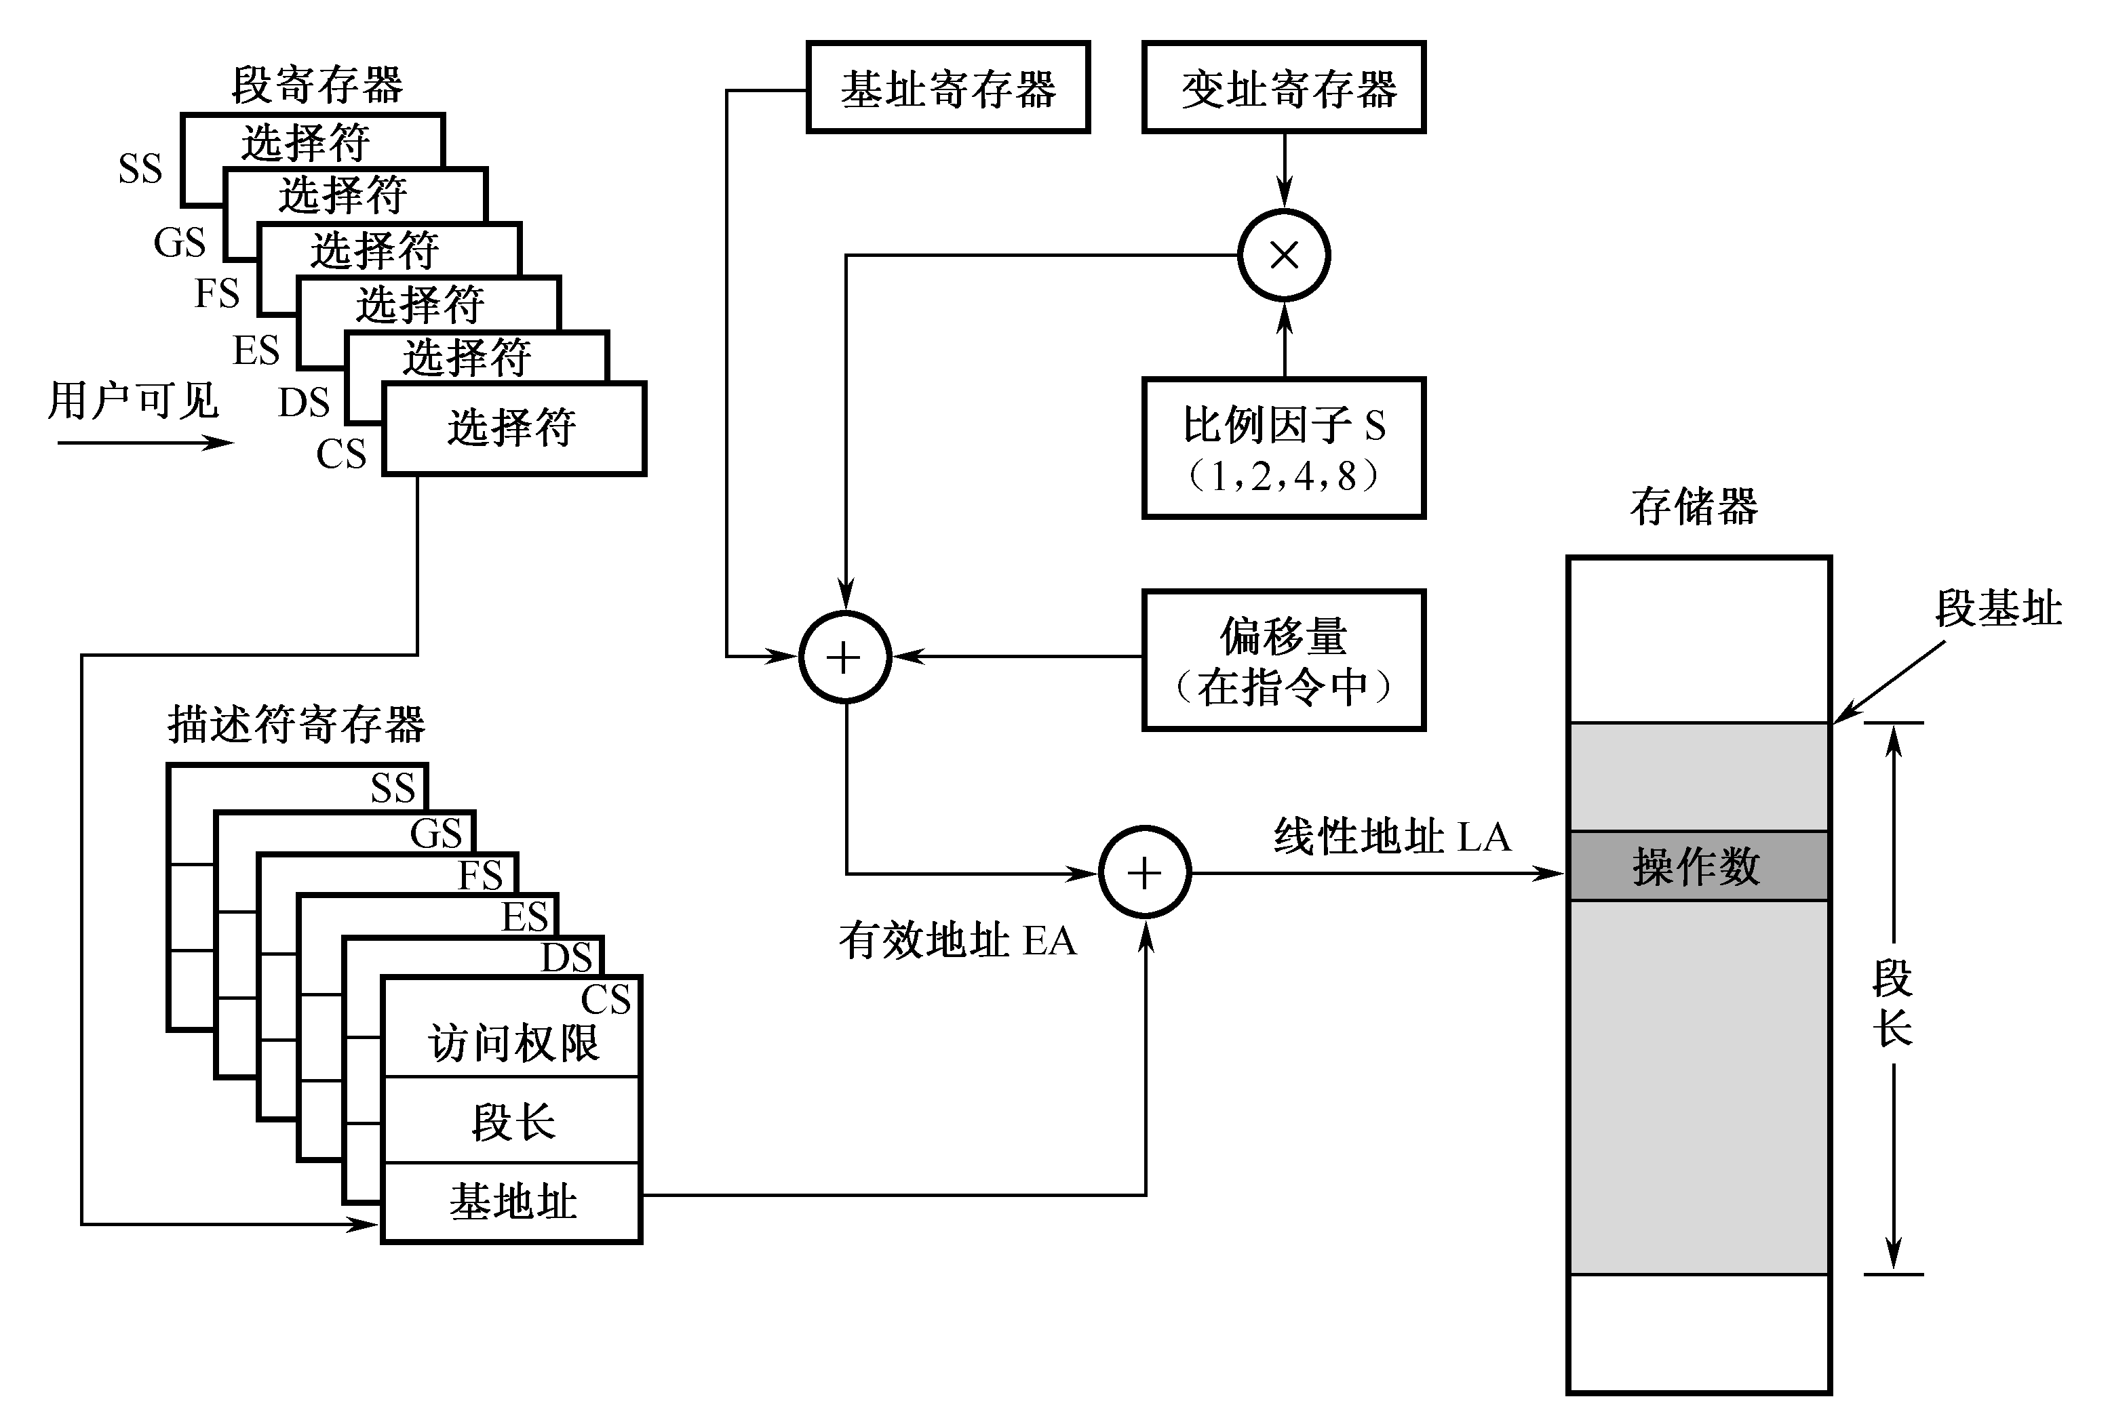
Pentium
EA = 段寄存器 + 描述符寄存器 + 基址寄存器 + 变址寄存器*比例因子 + 偏移量

Slide 42
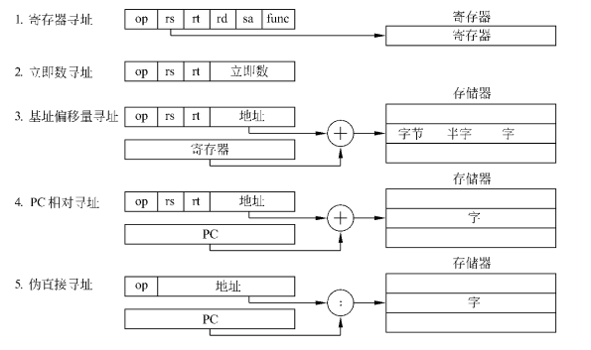
MIPS

Slide 43
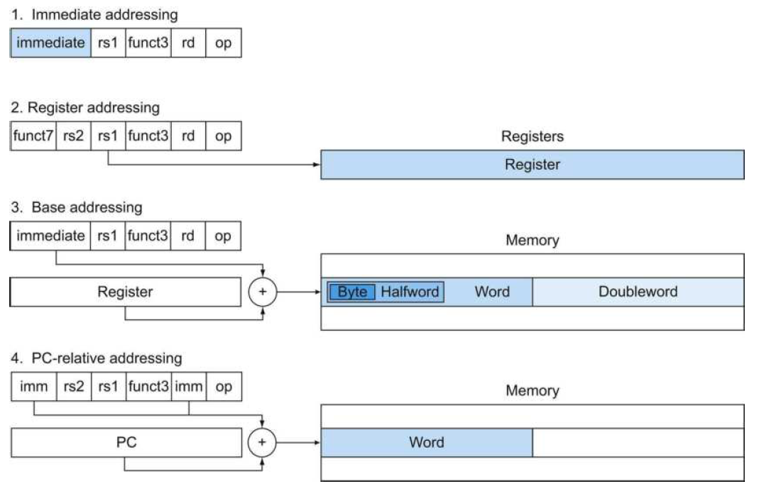
RISC-V

Slide 44
例4.5 一种二地址RS型指令的结构如下所示，通过I，X，A的组合，可构成下表所示的寻址方式。 请写出六种寻址方式的名称
参数说明
I：间接寻址标志位
X：寻址模式字段
A：偏移量字段
6b |  |  |  | 4b | 1b | 2b | 16b
OP | - | - | - | 通用REG | I | X | 偏移量A
寻址方式 | I | X | 有效地址 | 说明
 | 0 | 00 | EA = A
 | 0 | 01 | EA = (PC) + A | PC为程序计数器
 | 0 | 10 | EA = (R2) + A | R2为变址寄存器
 | 1 | 11 | EA = (R3)
 | 1 | 00 | EA = (A)
 | 0 | 11 | EA = (RI) + A | R1为基址寄存器
直接寻址
相对寻址
变址寻址
寄存器间接寻址
间接寻址
基址寻址

Slide 45
例 设某机的指令格式、有关寄存器和主存内容如下：X为寻址方式，A为形式地址，请在下表中填入有效地址EA及操作数的值 ?
指令
PC=1000
OP
X
A=100
 | 存储器
100 | 200
… | …
200 | 500
… | …
500 | 800
… | …
1100 | 100
… | …
2100 | 200
… | …
R_{基}=2000
寻址方式 | x | 有效地址EA | 操作数
立即 | 0
直接 | 1
间接 | 2
相对 | 3
基址 | 4
100
EA=A=100
200
EA=(A)=200
500
EA=PC+A=1100
100
EA=(R)+A=2100
200

Slide 46
4.5 指令的分类

Slide 47
4.5.1 指令的分类

Slide 48
指令的分类
数据传送
实现主存和寄存器之间，或寄存器和寄存器之间的数据传送
数据处理
定点或浮点算术运算，向量运算、逻辑运算与移位等
程序控制
用于控制程序的执行方向，并使程序具有测试、分析与判断的能力
分支、转移、调用子程序
其他指令
系统控制，特权，安全等

Slide 49
X86系列的指令系统
数据传送
程序控制
指令 | 含义
MOV | move
STO | store
LAD | load
EXC | exchange
CLA | clear
SET | set
PUSH | push
指令 | 含义
JMP | Jump
JMPx | Jump for condition
CALL | Jump to procedure
RET
X86特点
有191条指令
9 种寻址方式
CISC
算数运算
逻辑运算
指令 | 含义
ADD | add
SUB | subtract
MUL | multiply
DIV | divide
ABS | abstract
NEG | negi
INC | increase
DEC | decrease
指令 | 含义
AND | and
OR | or
NOT | not
XOR | xor
TEST | test
CMP | compare
SHI | shift
ROT | rotate

Slide 50
X86指令系统
通用数据传送
累加器专用传送
地址传送指令
标志寄存器转送
MOV
MOVSX / MOVZX
PUSH / POP
PUSHA / PUSHAD
POPA / POPAD
XCHG
IN
OUT
XLAT
LEA
LDS
LES
LFS
LGS
LSS
LAHF
SAHF
PUSHF / PUSHFD
POPF / POPFD
数据传送指令
算术运算指令
逻辑运算指令
加法指令
减法指令
乘法指令
除法指令
ADD DST, SRC
SUB DST, SRC
MUL SRC
DIV SRC
INC OPR
XADD DST, SRC
ADC DST, SRC
SBB DST, SRC
DEC OPR
NEG OPR
CMP OPR1, OPR2
IMUL SRC
IMUL DST, SRC
IMUL DST, SRC, data
CWD
CDQ
IDIV SRC
CBW
逻辑运算指令
位测试指令
AND DST, SRC
SHL DST, COUNT
OR DST, SRC
XOR DST, SRC
NOT DST
TEST DST, SRC
BT DST, SRC
BTS DST, SRC
BTR DST, SRC
BTC DST, SRC
移位指令
SHR DST, COUNT
SAL DST, COUNT
SAR DST, COUNT
ROL DST, COUNT
ROR DST, COUNT
RCL DST, COUNT
RCR DST, COUNT
SHLD DST, reg, COUNT
SHRD DST, reg, COUNT

Slide 51
RISC指令系统
型号 | 指令数 | 寻址方式 | 指令格式 | 通用寄存器数 | 主频/MHz
RISC-I | 31 | 2 | 2 | 78 | 8
RISC-II | 39 | 2 | 2 | 138 | 12
MIPS | 55 | 3 | 4 | 16 | 4
SPARC | 75 | 4 | 3 | 120~136 | 22~33
MIPSR3000 | 91 | 3 | 3 | 32 | 23
i860 | 65 | 3 | 4 | 32 | 50
PowerPC | 64 | 6 | 5 | 32

